Slide 1


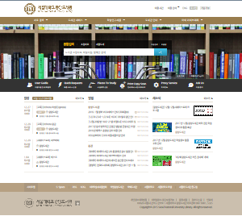
2019년 03월 18일 월요일 16시 30분
어플리케이션 구현 사 례 연 구 - 프로젝트명
자바기반 하이브리드 앱 개발자 양성과정 아무개

Slide 2
INDEX
계획
주제 및 목적
개발환경 (개발리소스)
작업분할 구조도 (WBS)
작업일정
분석 및 설계
5. 요구사항 분석
6. 유스케이스 다이어그램(Usecase Diagram)
7. 순차다이어그램 (Sequence Diagram)
8. 기능정의서
9. DB설계(ERD)
10. Project source Explorer
구현 및 테스트
11. UI 시연 및 핵심 기능
12. 차후 개발 내용

Slide 3
1. 주제 및 목적
본 시스템은 도서관 웹 페이지와 도서관 관리 시스템을 통합하여 하나의 프로그램으로 이용 및 관리할 수 있는 통합형 도서관 관리 시스템이다.
이용자
모든 이용자는 등급에 따라 관리되며 최소 검색기능부터, 최대 도서 대출, 도서 및 자리 예약, 도서 신청, 회원게시판 이용, 도서추천하기 등의 기능을 이용할 수 있다
관리자
최고 관리자를 기본으로 두고, 최고 관리자를 통해서 관리자 계정 등록, 삭제
관리자는 회원관리, 도서등록 및 삭제 등의 관리, 공지사항 및 회원게시판 관리 등의 기능을 이용할 수 있다.
Notes:
기존에 운용되고 있는 공공도서관 및 대학도서관 웹 페이지 및 도서관 관리 시스템인 KOLAS를 참조

Slide 4
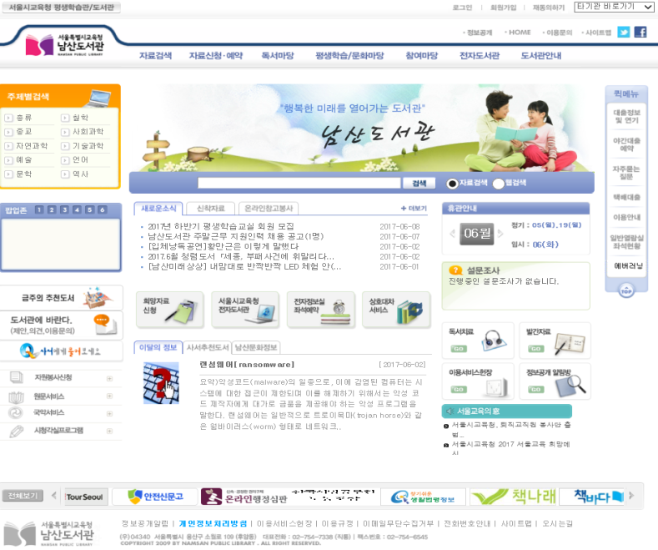
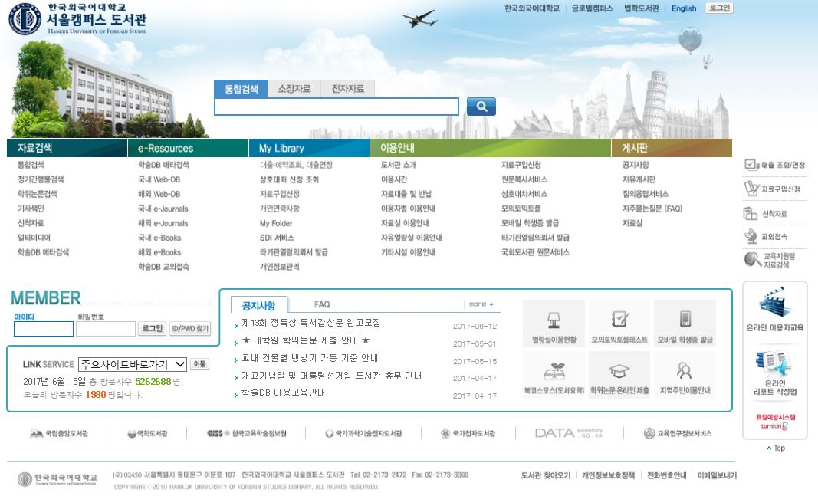
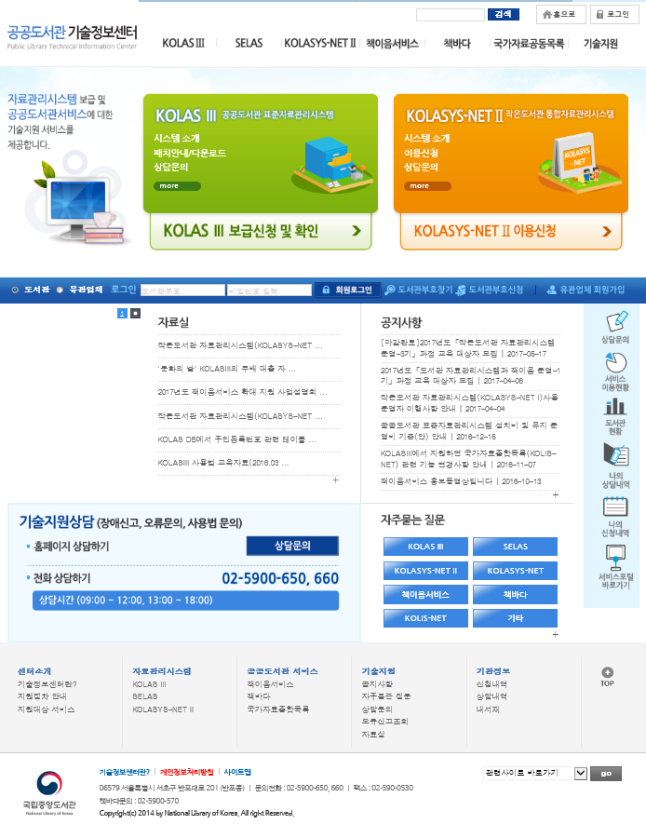
1. 주제 및 목적
1.2 참조
기존에 운용되고 있는 공공도서관 및 대학도서관 웹 페이지 및 도서관 관리 시스템인 KOLAS를 참조, 도서분류는 한국십진분류법에 따른다
프 로 젝 트 명
(부 연 설 명)
Notes:
기존에 운용되고 있는 공공도서관 및 대학도서관 웹 페이지 및 도서관 관리 시스템인 KOLAS를 참조

Slide 5
2. 개발환경
(Resources)
OS
Windows 7 Ultimate K
WAS
Apache Tomcat 8.5
DBMS
Oracle XE 11g
Language
Java Platform 8, JSP & Servlet
Model
MVC model (model 2)
WEB
HTML5, CSS/CSS3, JavaScript
Tool
Eclipse IDE for Enterprise Java Developers., eXERD (E-R Modeling Tool)
Open
Source
JavaScript jquery-1.12.4, jquery-ui-1.11.4, jquery-easyui-1.4.5, cos-26Dec2008

Slide 6
3. 작업분할구조도
(사용자 모드 측 WBS)
LAS*
로그인/
로그아웃
사용자
관리자
회원
관리
나의서재
도서검색
자유
게시판
도서신청
자리예약
회원가입
회원수정
회원탈퇴
대출현황
예약현황
신청현황
일반검색
상세검색
글작성
글수정
글삭제
글보기
신청작성
신청수정
신청삭제
신청보기
답변글
답변글
한줄평

Slide 7
3. 작업분할구조도
(관리자 모드 측 WBS)
LAS*
로그인/
로그아웃
이용자
관리자
관리자관리
회원
관리
대출
반납
도서관리
공지사항
통계
사서등록
사서
삭제
회원
검색
회원
강등
레벨별
목록
도서검색
도서목록
도서등록
글작성
글수정
글삭제
글보기
도서통계
도서추천
도서수정
도서삭제

Slide 8
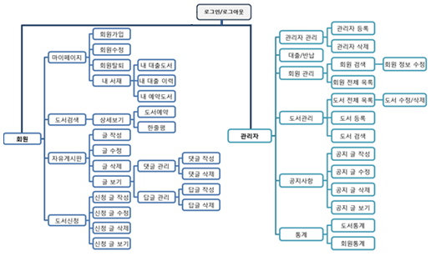
3. 작업분할구조도 (관리자모드가 간단할 경우 사용자모드와 합하여 그린다)

Slide 9
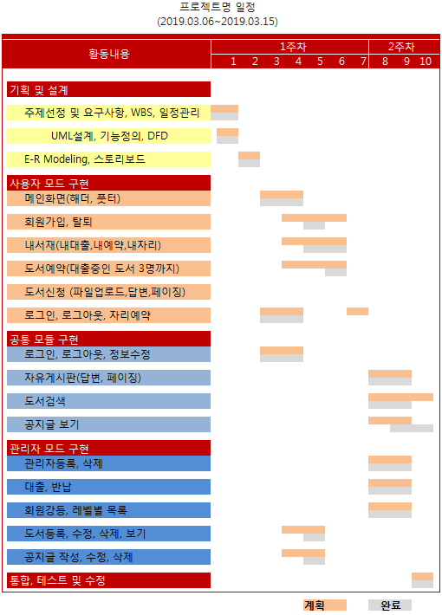
4. Gantt Chart를 이용한 일정관리

Slide 10
5. 요구사항분석
회원
회원가입과 로그인을 마친 회원은 내서재 메뉴를 이용할 수 있으며, 이 메뉴를 통해 회원정보수정, 탈퇴 및 대출도서, 예약도서확인, 자리예약 확인할 수 있다.
웹페이지를 통해 가입한 회원은 기본적으로 준회원 등급을 획득하며, 도서관 방문을 통해 정회원 전환이 가능하고, 10권 이상의 대출기록이 있는 우수회원으로 자동등업된다.
도서검색은 서명, 저자명, 출판사명, 키워드로 검색할 수 있다.
도서검색을 통해 원하는 도서에 대한 상세정보를 확인할 수 있으며, 정회원 이상은 관리자를 통해 도서를 대출할 수 있으며 이미 대출된 도서예약 할 수 있다. 당일에 한하여 도서관 자리 예약도 가능하다.
준회원 이상은 자유게시판 열람이 가능하며, 정회원 이상은 게시판 글 작성 및 수정, 삭제, 댓글 및 답글달기를 할 수 있으며 인기글은 표시를 붙인다
정회원 이상은 사진파일을 첨부할 수 있는 도서신청 게시판 이용이 할 수 있다.

Slide 11
5. 요구사항분석
관리자
ADMIN계정을 통해 관리자 계정 생성 및 삭제를 할 수 있다.
관리자 계정 로그인 시, 관리자모드로 전환 가능한 버튼을 통해 관리자모드로 진입할 수 있게 한다.
관리자모드에서는 대출/반납, 회원 목록 출력 등의 회원관리와 도서 등록, 수정, 삭제 등의 도서관리, 공지사항 게시판 관리 기능을 이용 가능하게 한다.
관리자모드에서 우수회원이나 인기도서 등의 전체적인 통계 현황을 확인할 수 있게 하며, 우수회원에 한하여 도서추천을 할 수 있다.

Slide 12
5. 요구사항 분석
이용자 권한
블랙회원
비회원
준회원
정회원
대출20권 이상
우수회원
회원가입
희망회원
도서검색
게시판 이용
∙ 자리 예약
∙ 도서 예약
∙ 도서 신청
∙ 대출 제약조건 완화
∙ 도서 추천 받기
관리자
∙ 회원관리
∙ 도서관리
∙ 대출/반납
∙ 게시판 관리
∙ 통계현황
▷ 용어정리
이용자 : 도서관 시스템을 이용하고자 하는 모든 사람들
관리자 : 관리자 권한을 부여 받은 사서
비회원 : 시스템 내에서 회원가입절차를 거치지 않고 시스템을 이용하는 자
회 원 : 시스템 내에서 회원가입절차를 거쳐 가입한 자로, 네 등급으로 구분된다

Slide 13
6. 유스케이스 다이어그램
(usecase diagram)
회원가입
관리자등록
도서검색
관리자삭제
nonmember
<<include>
도서예약
<<extend>>
예약가능확인
로그인
비번찾기
정보수정
회원탈퇴
user
자유게시판
member
<<extend>>
회원강등,
레벨별list
admin
(librarian)
도서신청
글작성,수정,삭제, 답변
도서
등록관리
내서재
대출반납
가능확인
<<extend>>
도서대출/반납
<<include>
<<include>
내예약
도서보기
내대출
도서보기
공지사항
자리예약
통계
<<extend>
<<extend>
인기도서리스트
도서추천

Slide 14
7. 순차 다이어그램
(user mode sequence diagram)
방문이용자
가입
로그인/아웃
도서검색
자리예약
도서예약
도서신청
내서재
게시판
1. 회원정보입력
2. 회원정보확인
3. 로그인
4. 회원정보확인승인
5. 도서검색
6. 도서정보확인
7. 자리예약
8. 자리예약확인
9. 도서예약
10. 도서예약확인
9. 도서예약
10. 도서예약확인
11. 내 대출도서, 내예약도서, 내도서신청정보, 내정보 등 조회
12. 내 대출도서, 내예약도서, 내도서신청정보, 내정보 등 확인
13. 글 작성 / 답글 달기/ 댓글 달기 / 조회 / 삭제
14. 게시판 확인

Slide 15
7. 순차 다이어그램
(admin mode sequence diagram)
관리자
(사서)
로그인/아웃
대출/반납
공지사항
도서관리
회원관리
통계
1. 로그인
2. 관리자승인
3. 도서대출/반납
4. 도서대출/반납 승인 및 확인
5. 공지사항 작성 / 수정 / 조회 / 삭제
6. 공지사항 목록 확인
7. 도서 등록 / 수정 / 삭제
8. 도서 목록 확인
9. 회원레벨별 다수 이용 순으로 조회 및 회원 레벨 조정
10. 회원 목록 확인
11. 인기도서 통계 / 우수회원에게 도서추천
12. 통계 결과 확인

Slide 16
8. 기능정의서
대분류 | 중분류 | 소분류 | 설명
비회원 | 회원관련 | 로그인 | 이용자(회원), 관리자(사서)
 |  | 회원가입 | 웹페이지이용을 위한 회원가입
 | 도서검색 |  | 입력한 값에 근접한 도서들의 목록 출력
관리자 | 관리자 관리 | 사서등록 | 새로운 관리자 id를 추가 등록한다
 |  | 사서삭제 | 퇴사한 관리자 id를 삭제한다
 | 회원관리 | 회원검색 | 회원아이디를 입력받아 상세보기, 강등
 |  | 레벨별검색 | 가입된 회원들의 레벨별 목록 출력
 | 대출/반납 | 대출 | 회원id와 도서번호를 입력받아 대출처리
 |  | 반납 | 도서번호를 입력 받아 반납처리
 | 도서관리 | 도서목록 | 등록된 도서목록 출력
 |  | 도서등록 | DB에 새 도서 등록
 |  | 상세보기 | 목록에서 선택한 도서의 상세정보
 |  | 도서수정 | 도서의 정보를 수정
 |  | 도서삭제 | DB에서 도서 정보 삭제
 | 공지사항 | 글작성 | 공지사항 게시판 글 추가
 |  | 글수정 | 공지사항 게시판 글 수정
 |  | 글삭제 | 공지사항 게시판 글 삭제
 |  | 글보기 | 공지사항 게시판 글 상세보기
 | 통계 | 도서통계
 |  | 도서추천
대분류 | 중분류 | 소분류 | 설명
회원 | 회원관리 | 회원수정 | 가입한 회원의 정보 수정
 |  | 회원탈퇴 | 가입된 회원의 정보 삭제처리
 | 나의 서재 | 대출현황 | 내가 대출한 도서 목록
 |  | 예약현황 | 내가 예약한 도서 목록
 |  | 신청현황 | 내가 신청한 도서 구입 요청 현황
 | 도서검색 | 일반검색 | 서명,저자,출판사 중 한가지 조건 검색
 |  | 상세검색 | 서명,저자,출판사 등 여러 조건 상세검색
 | 자유 게시판 | 글목록 | 1페이지에 10개글만 페이징 기법으로 출력
 |  | 글작성 | 자유게시판 글 추가
 |  | 글수정 | 자유게시판 글 수정
 |  | 글삭제 | 자유게시판 글 삭제
 |  | 글보기 | 자유게시판 글 상세보기
 |  | 답변달기 | 답변글 작성하기
 | 도서신청 | 신청작성 | 도서이미지를 파일첨부 가능하게 작성
 |  | 신청수정 | 파일첨부 게시판 수정
 |  | 신청삭제 | 파일첨부 게시판 글 삭제
 |  | 신청보기 | 파일첨부 게시판 글 상세보기
 |  | 답변달기 | 답변글 달기(답변글은 들여쓰기)
 |  | 한줄평달기 | 한줄평 댓글달기
 | 자리예약 | 자리예약/반납 | 자리를 예약하거나 반납하는 것은 1일 기준

Slide 17
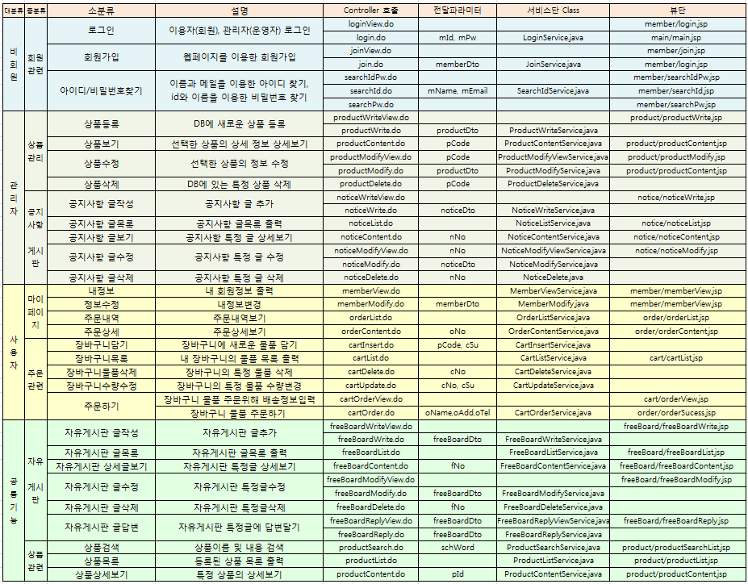
8. 기능정의서 및 설계

Slide 18
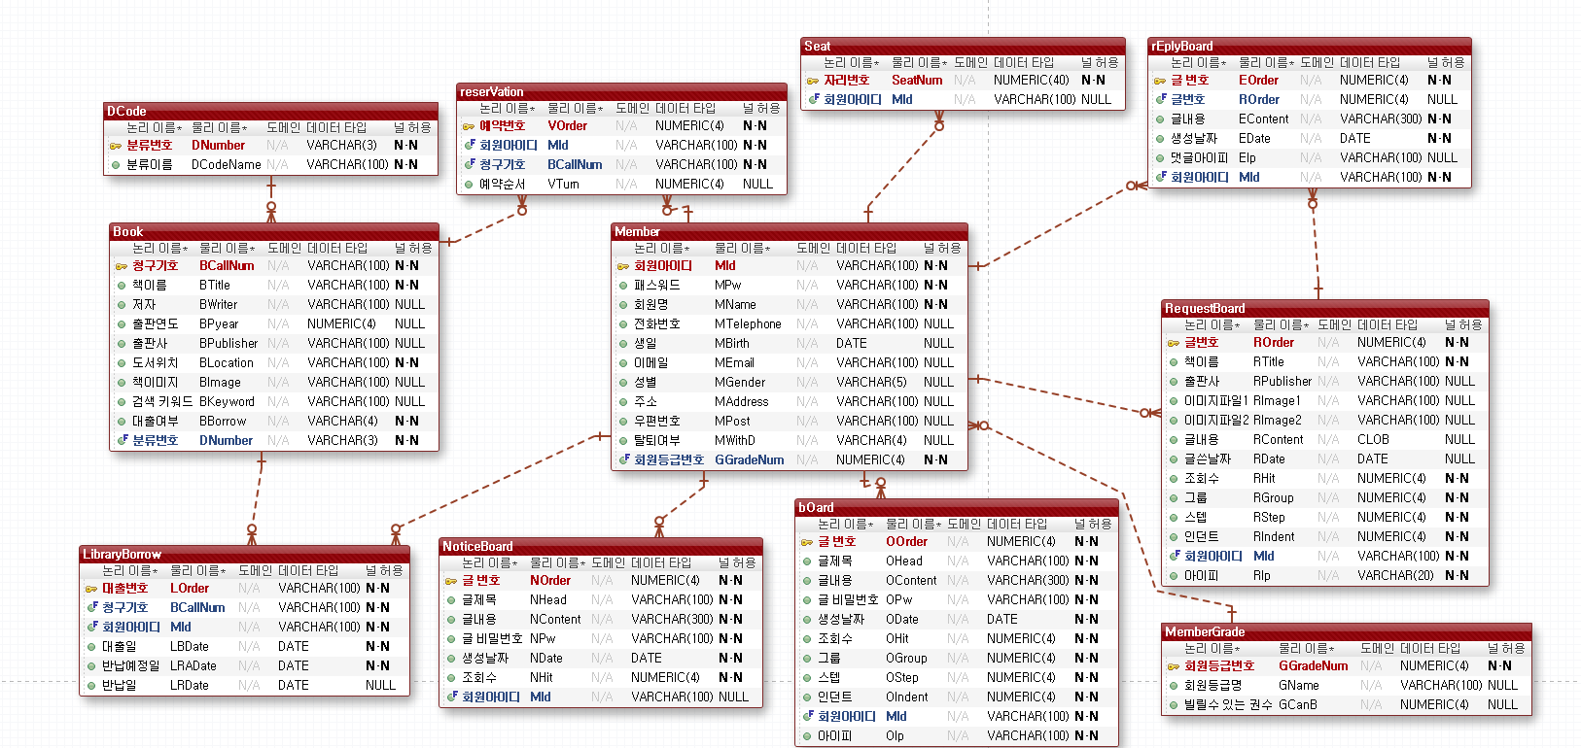
9. DB 설계 (ERD)

Slide 19
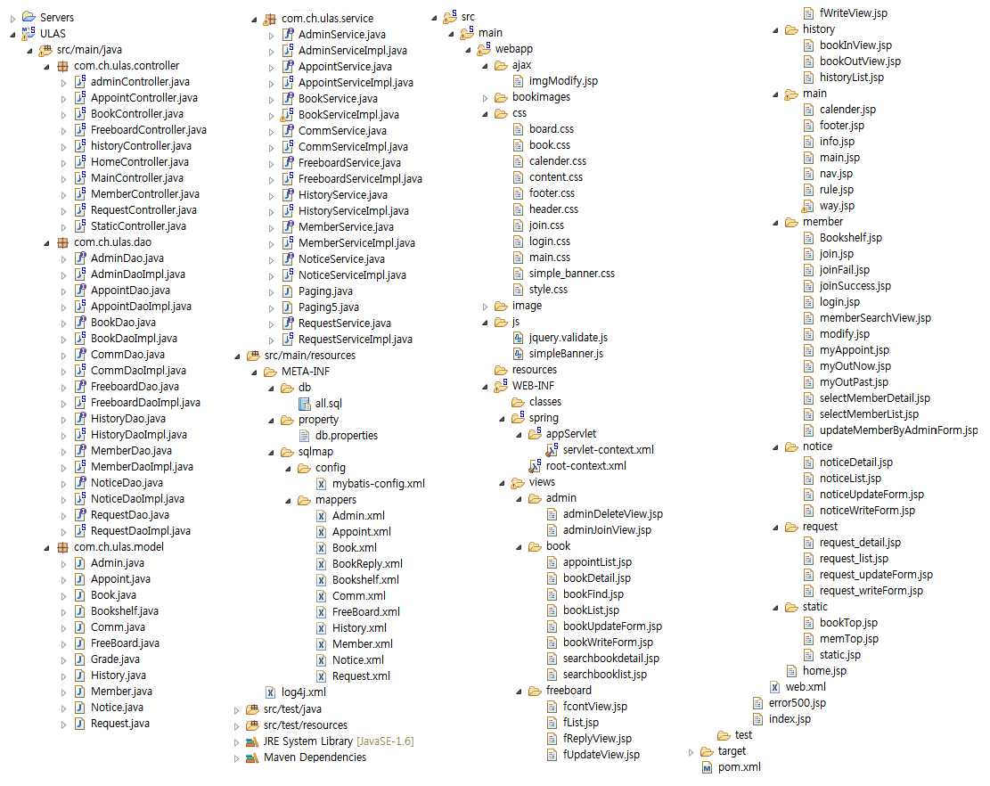
10. Project Source Explorer

Slide 20
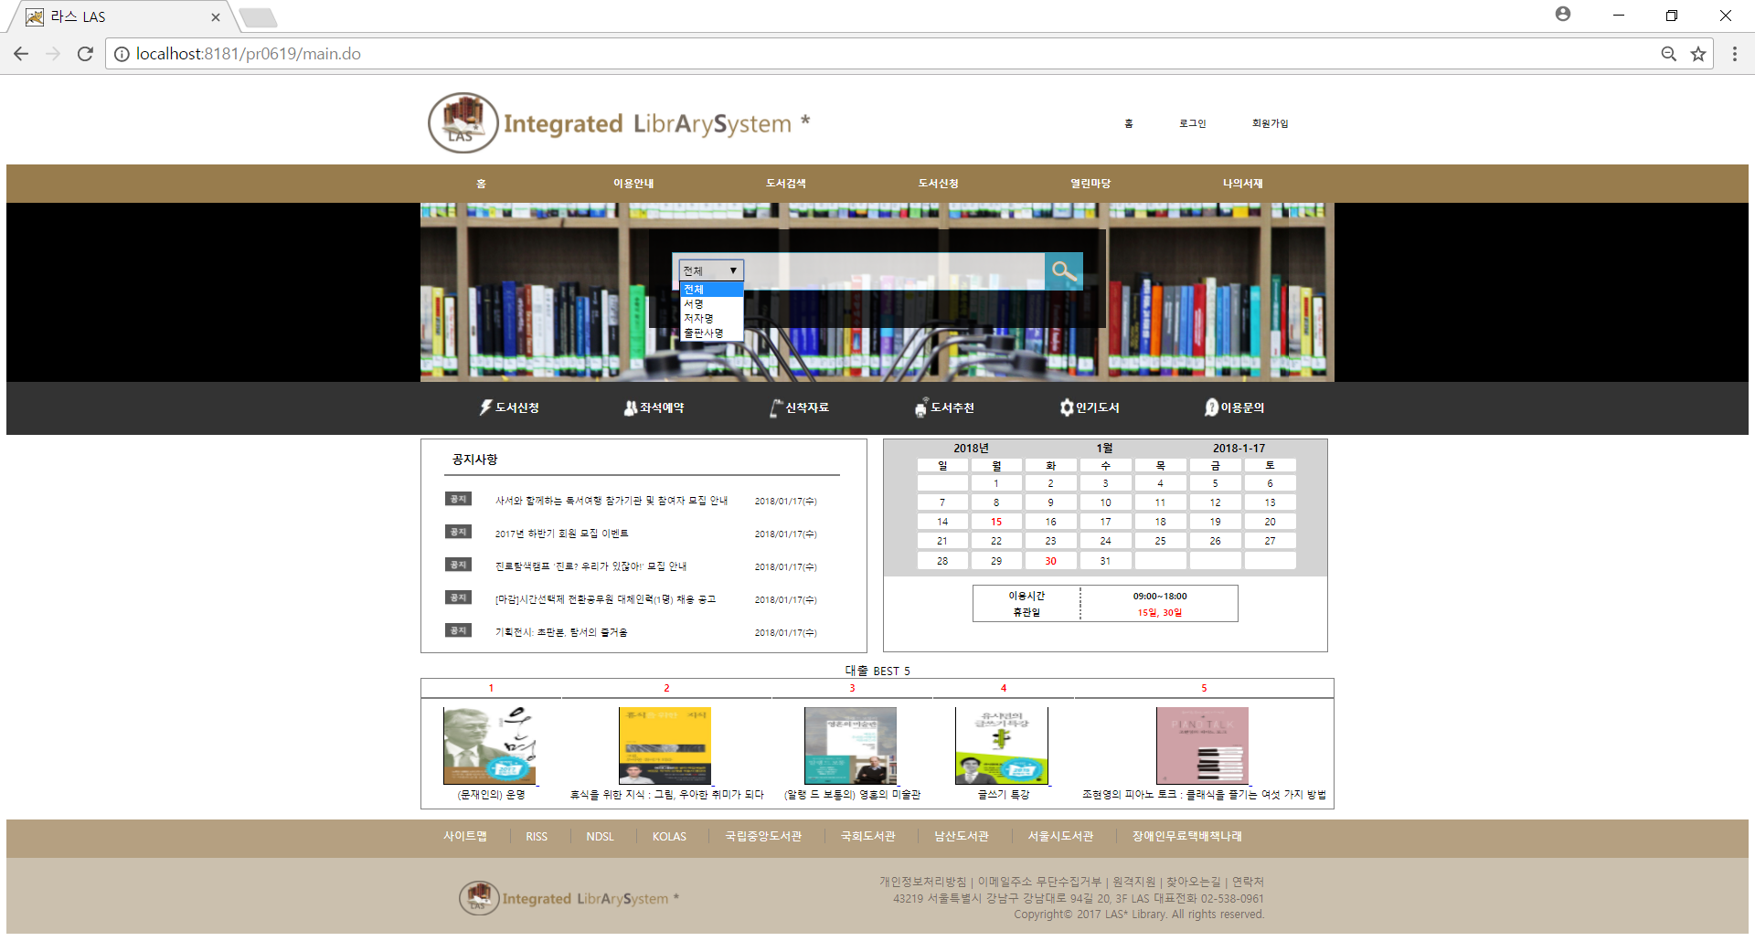
11. UI 시연 및 핵심기능 – 메인페이지
로그인전, 회원로그인후, 관리자로그인 후 해더의 메뉴가 다르게 보인다
검색하기
비회원, 회원, 관리자 모두 이용가능
검색조건 : 전체, 서명, 저자, 출판사
Hit Menu
도서신청, 좌석예약, 신착자료, 도서추천, 인기도서, 이용문의
최근 공지사항 top5 출력
달력 및 일정, 이용시간 출력
대출 인기 도서 top 5 출력
Hit URL : 사이트맵 , RISS, NDSL, KOLAS, 국립중앙도서관 등 링크
①
②
③
④
⑤
⑥
⑦

Slide 21
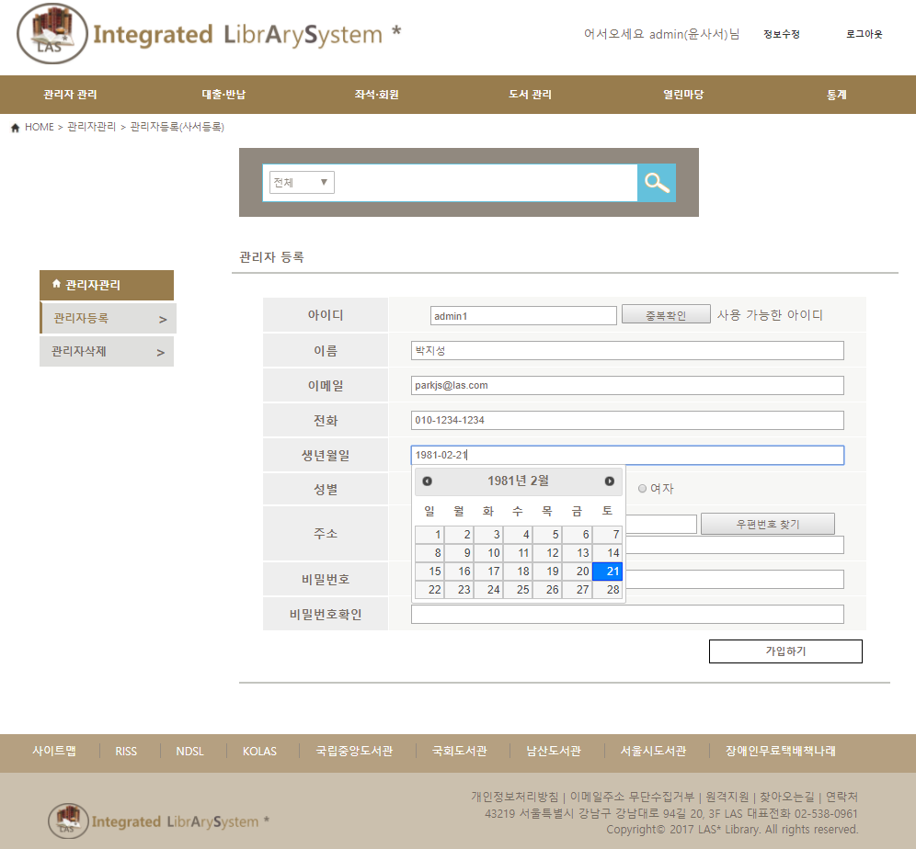
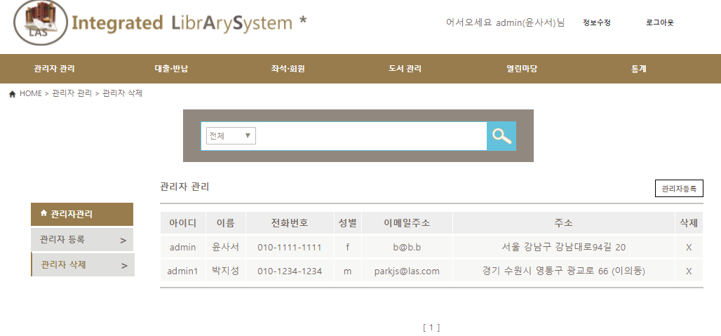
11. UI 시연 및 핵심기능 – 관리자(사서) 등록 및 삭제
①
서비스의 사이트에서 현재 위치를 알려주고, 좌측 메뉴도 현재 위치를 달리 표현한다
관리자 관리메뉴 : 관리자 등록 및 관리자 삭제. 현재 위치 메뉴는 CSS를 달리 한다.
새로운 사서가 입사하여 관리자를 등록하는 화면에서 관리자의 ID중복체크(Ajax 이용)
jQueryUI, daum postcode API 이용
사서가 퇴사하여 관리자를 삭제할 경우 X를 클릭하면 해당 ID만 삭제된다
본 서비스의 모든 리스트 출력은 페이징 처리된다
②
③
④
⑤
⑥

Slide 22
11. UI 시연 및 핵심코드 – XXX
워드 포트폴리오에 있는 화면구성들 다음 ppt에 배치

Slide 23
12. 차후 개발 내용
이용자 기반의 추천 플랫폼
예약 및 대출, 반납기능을 SNS와 연동
연체 및 대출에 대한 점수 부여

Slide 24
경청해 주셔서
고맙습니다
LAS*

